Slide 1
Ud 12 medidas de prevención y protección
OBJETIVOS:
Definir las técnicas de prevención y protección que deben aplicarse para evitar los daños en su origen y minimizar sus consecuencias en caso de que sean inevitables
Analizar el significado de los tipos de señalización
Analizar los protocolos de actuación en caso de emergencia
Proyectar un plan de emergencia y evacuación para una pyme
CONTENIDOS:
Medidas de prevención y protección individual y colectiva
Señalización de seguridad
Plan de emergencia y evacuación

Slide 2
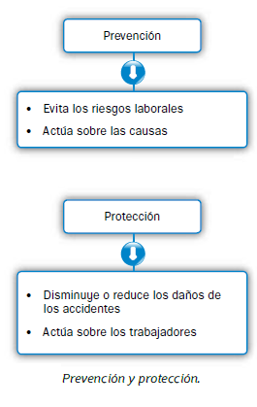
1. MEDIDAS DE PREVENCIÓN Y PROTECCIÓN
Técnicas de prevención: son las técnicas que actúan directamente sobre los riesgos con el fin de evitar que se materialicen.
Técnicas de protección: son el conjunto de actividades o medidas orientadas a la reducción de la importancia de los efectos o consecuencias de los riesgos.

Slide 3
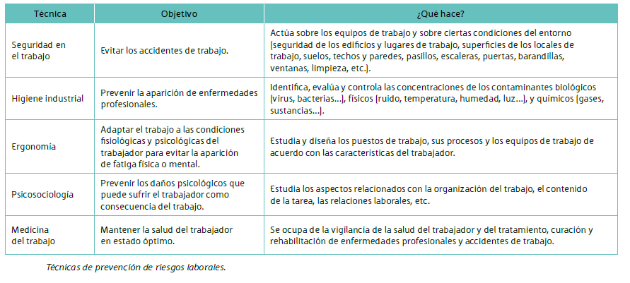
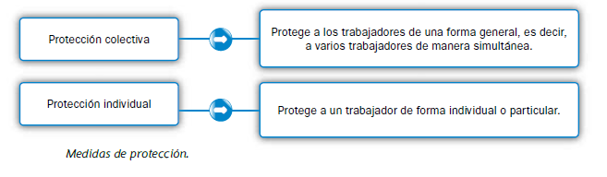
Técnicas de prevención
Técnicas de protección

Slide 4
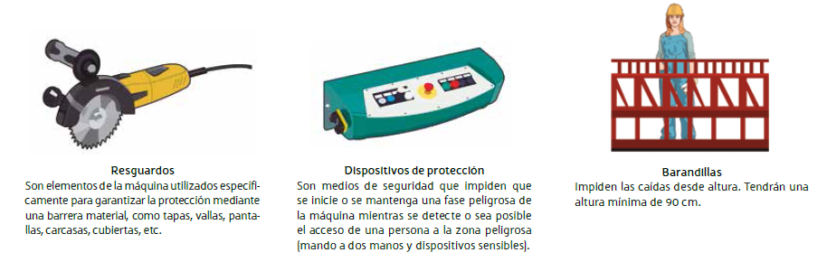
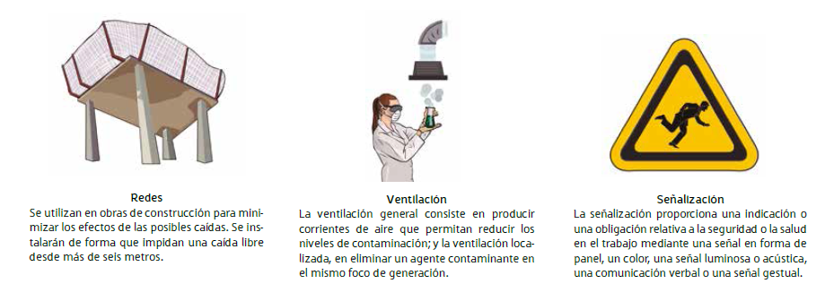
Medidas de protección colectiva

Slide 5
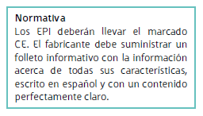
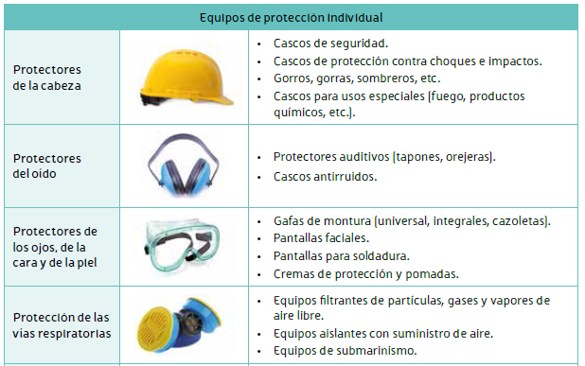
Los equipos de protección individual

Slide 6
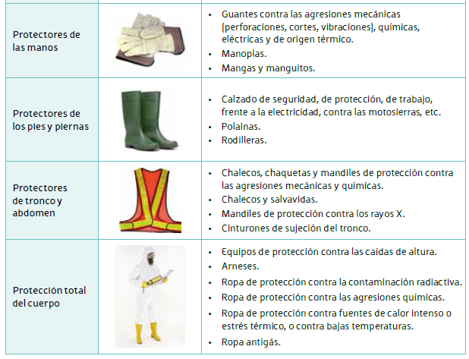

Slide 7
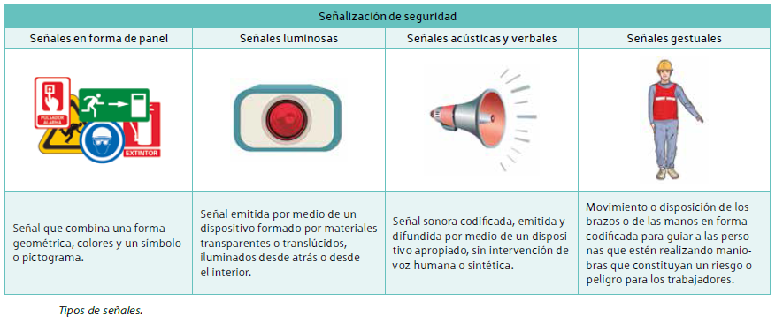
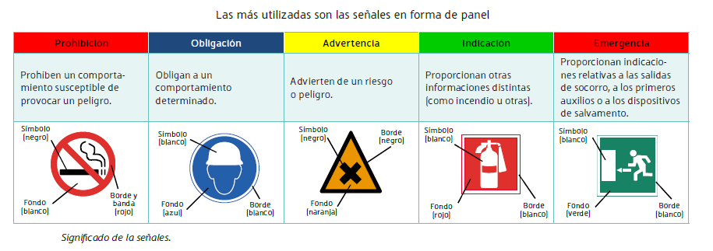
3. Señalización de seguridad

Slide 8
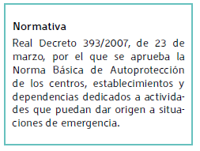
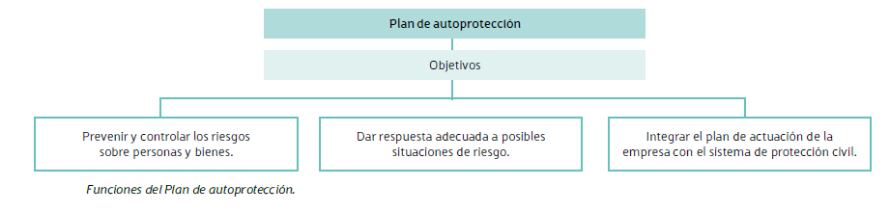
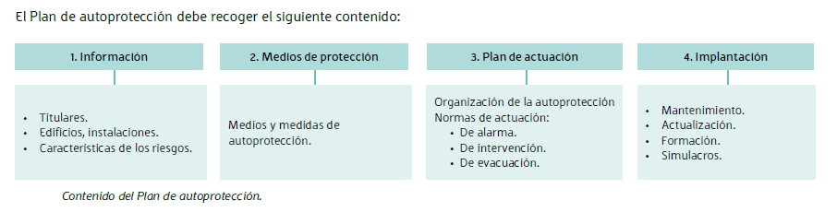
4. Las medidas de emergencia
El Plan de autoprotección
El Plan de autoprotección es el documento que establece cada empresa con el objeto de prevenir y controlar los riesgos sobre las personas y los bienes, dando respuesta adecuada a las posibles situaciones de emergencia e integrando estas actuaciones con el sistema público de protección civil.

Slide 9
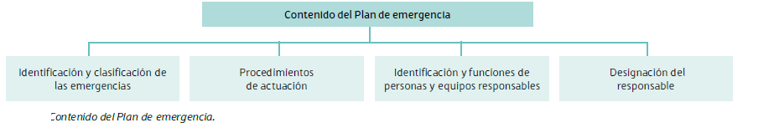
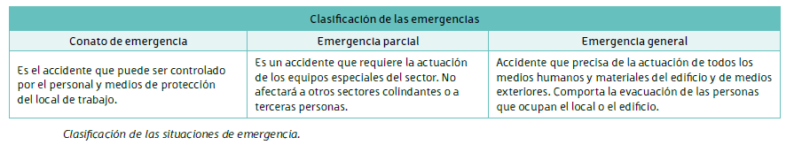
El plan de actuación en emergencias
es el documento donde se organiza la respuesta ante situaciones de emergencia, las medidas de protección e intervención a adoptar y los procedimientos y secuencia de actuación para dar respuesta a las posibles emergencias.

Slide 10
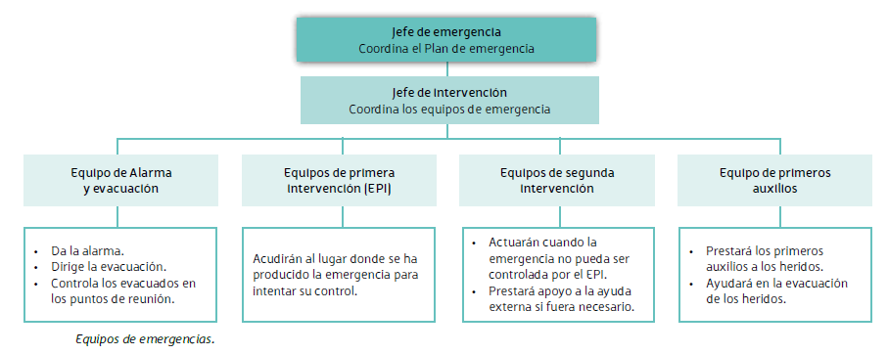
El equipo de emergencias
El equipo de emergencias lo componen personas especialmente formadas, entrenadas y organizadas para actuar en caso de emergencia dentro de un establecimiento.

Slide 11
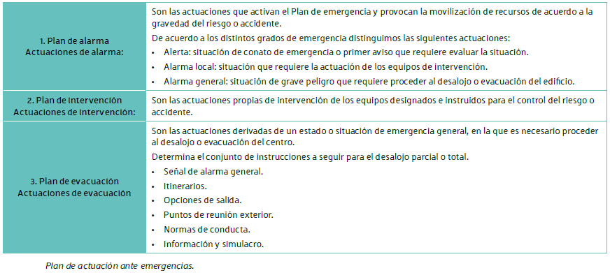
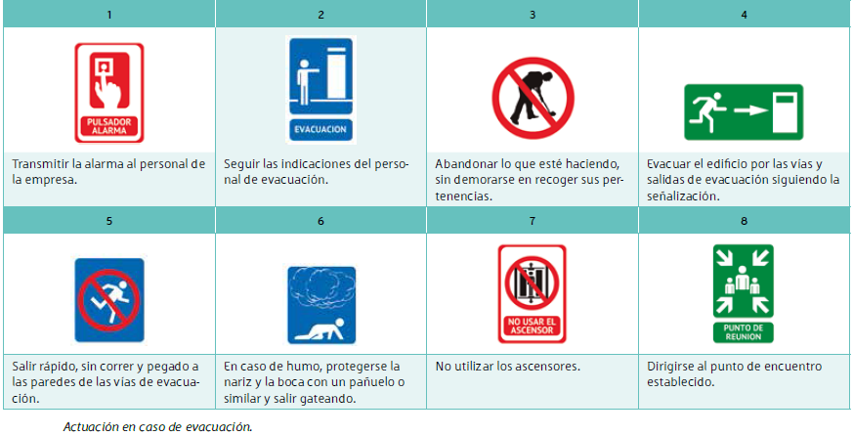
Procedimiento de actuación ante una emergencia

